Slide 1
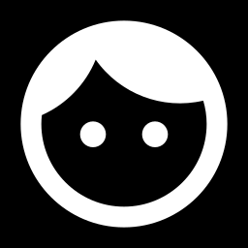
E se o seu mouse fosse o seu rosto?
CITIZENTECH · FIAP GLOBAL SOLUTION 2026
2,7 mi
de brasileiros têm muita dificuldade, ou não conseguem, usar as mãos para pegar objetos pequenos
MãosLivres: o notebook controlado sem usar os braços
Fonte: IBGE, Censo Demográfico 2022
Notes:
ABERTURA (0:00-0:20). Olhar para a câmera. 'Imagine acordar amanhã e não conseguir segurar um mouse. O computador continua ali: a escola, o trabalho, os serviços. Mas a porta de entrada fechou.' Dado: o Censo 2022 do IBGE registrou 2,7 milhões de pessoas com muita dificuldade (ou impossibilidade) de pegar pequenos objetos. O IBGE não mede 'ausência de braços' separadamente, então este é o dado oficial mais próximo.

Slide 2
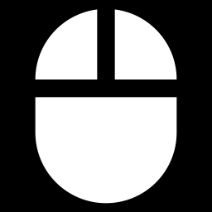
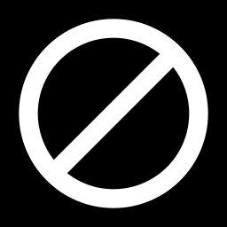
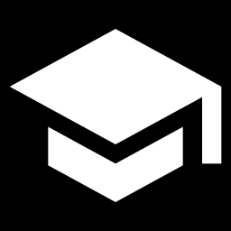
Sem braços, o notebook vira barreira
Mouse e teclado exigem as mãos
29%
Quem não tem braços, ou não os usa, depende de outra pessoa para tarefas simples.
Alternativas nem sempre estão ao alcance
das pessoas com deficiência de 14 anos ou mais estavam ocupadas no Brasil em 2022
Equipamentos dedicados são específicos e podem ser difíceis de conseguir.
Sem acesso digital, sem autonomia
Estudo, trabalho e serviços públicos dependem cada vez mais do computador.
Fonte: IBGE (2022)
Notes:
PROBLEMA (0:20-0:50). 'Para essas pessoas, usar o computador depende de outra pessoa ou de equipamentos específicos. E só 29% das pessoas com deficiência em idade de trabalhar estavam ocupadas em 2022. O acesso digital é uma das portas que precisam estar abertas.' Cuidado: não afirmar que o computador é a causa desse número; ele é uma das portas.

Slide 3
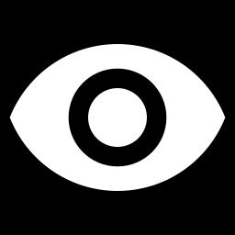
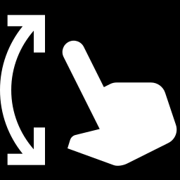
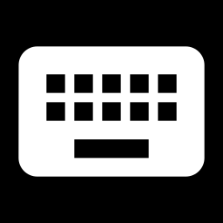
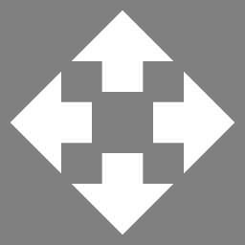
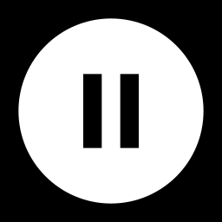
A webcam do notebook vira mouse e teclado
Mover a cabeça
Fechar os olhos
Piscar com um olho
O nariz guia o cursor pela tela.
0,5 s é clique. Mais de 1,2 s é duplo clique.
Direito: clique direito. Esquerdo: rolar a página.
Abrir a boca
Levantar as sobrancelhas
Beijinho
Abre ou fecha o teclado virtual para digitar.
Segura e solta o botão para arrastar.
Pausa e retoma, para conversar sem mexer o cursor.
Calibração automática de 3 segundos: o sistema aprende o rosto de cada pessoa.
Notes:
SOLUÇÃO + DEMO (0:50-1:35). Mostrar o sistema funcionando ao vivo (tela com a janelinha da câmera). Roteiro da demo: mover o cursor só com a cabeça; clicar 2 ou 3 alvos fechando os olhos; piscar normalmente SEM clicar; duplo clique em uma pasta; wink esquerdo para rolar uma página; ABRIR A BOCA para abrir o teclado virtual e digitar uma palavra; levantar as sobrancelhas para arrastar uma janela; beijinho para pausar antes de voltar a falar.

Slide 4
Autonomia com custo de hardware zero
R$ 0
3 s
100%
de hardware extra: usa a webcam do notebook
de calibração para aprender o rosto de cada pessoa
local: nenhuma imagem é enviada ou gravada
TESTE DE VALIDAÇÃO
ODS 10
ODS 3
XX%
X,X s
Redução das desigualdades
Saúde e bem-estar
ODS 4
ODS 9
de acerto
por alvo clicado
Educação de qualidade
Inovação e infraestrutura
Notes:
VALOR E IMPACTO (1:35-2:05). ATENÇÃO: troque XX% e X,X s pelos resultados REAIS do arquivo resultados_validacao.csv (teste_validacao.py). Não invente números; se testaram 3 pessoas, diga '3 pessoas'. Fale também que o teste mostra que a tecnologia funciona, mas ainda não foi validado com pessoas sem braços, e que esse é o próximo passo (parceria com centro de reabilitação). ODS: 10 reduz a desigualdade de acesso digital; 3 amplia autonomia e bem-estar; 4 dá acesso ao ensino online; 9 é inovação de baixo custo com hardware comum.

Slide 5
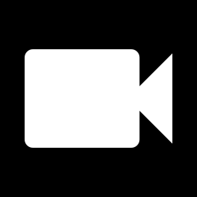
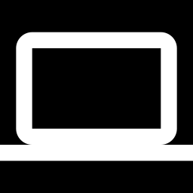
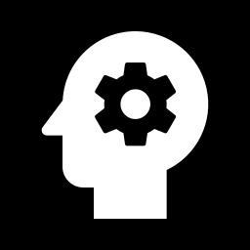
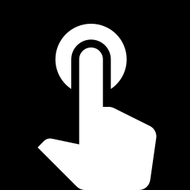
Tecnologia e arquitetura da solução
Webcam
OpenCV
MediaPipe
Nossa lógica
PyAutoGUI
imagem do rosto
captura e espelha o vídeo
478 pontos do rosto
EAR, calibração e suavização
move e clica no Windows
BIBLIOTECAS
Python 3.12
OpenCV
MediaPipe
NumPy
PyAutoGUI
ECOSSISTEMA
Usuário
Família e cuidadores
Centros de reabilitação
Escolas e empresas
Notes:
TECNOLOGIA (2:05-2:35). 'Usamos Python, OpenCV e MediaPipe para achar 478 pontos no rosto. Calculamos a abertura dos olhos com o EAR, calibrada para cada pessoa, suavizamos o movimento e controlamos o mouse do Windows com PyAutoGUI. Por isso funciona em qualquer programa.' Se o tempo estourar, este é o slide que pode ser encurtado.

Slide 6
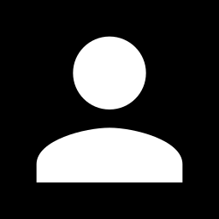
Nosso time
Nome do integrante 1
Nome do integrante 2
RM 00000
RM 00000
Função no projeto
Função no projeto
FIAP · Sistemas de Informação · 4º semestre · Global Solution 2026
Notes:
TIME (2:35-2:50). Deck montado para dupla (2 cartões). Se forem trio, duplique um cartão. Preencha nome completo, RM e função de cada integrante: nomes e RMs também precisam aparecer no vídeo (exigência do enunciado).

Slide 7
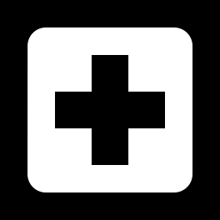
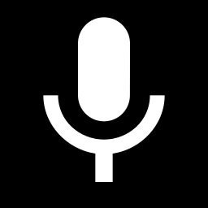
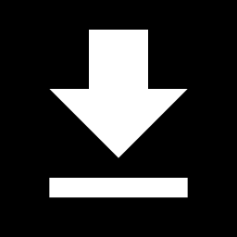
A tecnologia é o meio.
A autonomia é o objetivo.
PRÓXIMOS PASSOS
Testar com usuários reais
Integrar voz e teclado
Versão instalável (.exe)
MãosLivres
Notes:
ENCERRAMENTO (2:50-3:00). Olhar para a câmera. 'A tecnologia é o meio. A autonomia é o objetivo. MãosLivres: o computador ao alcance de quem tem a vontade, do jeito que puder.' Pausa de 1 segundo no final antes de parar a gravação.

